Slide 1

بررسی چالش های اخلاقی مهندسی ژنتیک
گرد آوری و ارائه : مهران تقیان
آریا وارسته نژاد
استاد درس : مهندس علی دیزانی
دی ماه 1397

Slide 2
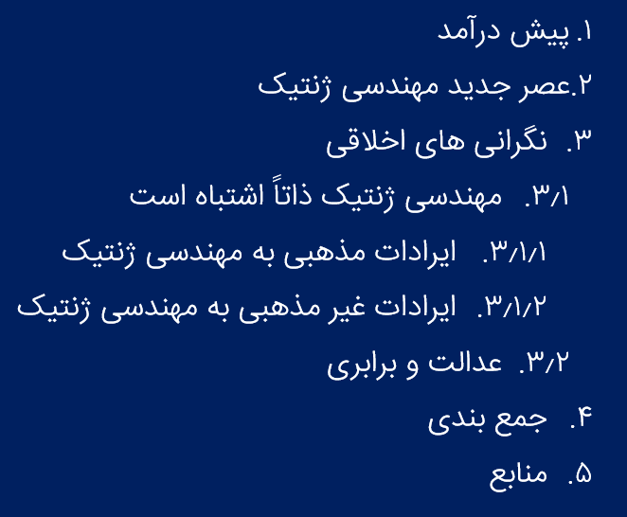
سیر مطالب

Slide 3

مقدمه
ژنتیک به ما اجازه می‌دهد تا بیماری های انسانی را درمان کنیم و حتی صفات مطلوب را به ژن افراد اضافه کنیم.
اما این تکنولوژی تا کجا می‌تواند پیشرفت کند؟
ژن‌ها تاثیر زیادی در فرآیند های پایه‌ای زندگی دارند و تعیین کننده‌ی رفتار و ویژگی های هر فرد هستند. به همین دلیل است که محققین زیادی تلاش می‌کنند تا از علم ژنتیک برای پیشگیری، درمان و تحقیقات پزشکی استفاده کنند. ژنتیک در چند سال اخیر پیشرفت بسیاری داشته است به طوری که می‌توان گفت در آینده ای نزدیک خواهیم توانست صفات انسانی را به طور کامل مهندسی کنیم.
البته مسائل اخلاقی زیادی در این رابطه بیان می‌شود که هنوز پاسخ روشنی برایشان ارائه نشده است.

Slide 4
عصر جدید مهندسی ژنتیک
بیش از 40 سال از تولد مهندسی ژنتیک می گذرد؛ رشته ای که موضوع آن ابداع روش هایی به منظور ایجاد تغییر در دی ان اِی موجودات زنده است، به شیوه ای که در طبیعت هرگز امکان پذیر نیست.
مهندسی ژنتیک با سرعتی باور نکردنی جایگاه برجسته خود را در زمینه های بسیاری از جمله صنعت، کشاورزی و شبیه سازی موجودات زنده به اثبات رساند و به کانون بسیاری از تحقیقات تبدیل شد.
اما شاید آنچه موقعیت این علم را از دیگر علوم متمایز می کند، کاربردهای پزشکی آن باشد. اگر در زمانی نه چندان دور، دانشمندان در برابر ژن های معیوب بیماران خود حریفی از پیش باخته محسوب می شدند، امروز می توانند به لطف ژن درمانی، ژن های سالم را وارد سلول های بدن بیمار کرده و ژن های معیوب و جهش یافته را تصحیح کنند.
ژن درمانی امکان غربالگری برای آگاهی از بیماری های ژنتیک پیش و پس از تولد را نیز فراهم می کند. اما آنچه پای دانشمندان چینی را به دنیای رسانه ها باز کرد، عبور از خط قرمز تحقیقات مهندسی ژنتیک تا امروز و اعمال تغییرات قابل انتقال به نسل های بعد در رویان انسان است.

Slide 5
عصر جدید مهندسی ژنتیک
بيش از چهار هزار نقص ژنتيكی در انسـان شناسـايی شـده است.
اين عوارض و بيماري ها ممكن است مزمن يا كشـنده و يـا در برخي مـوارد نهفتـه و ناشـناخته باشـند.
در برخـي از مـوارد، نقص هاي ژنتيكي نتيجه جهش هايي اسـت كـه بـه دليـل عوامـل محيطی در ژن های سـلول هاي زايشـی ايجـاد مـيشـوند .
در سال هاي اخير، پيشرفت هاي سريع و حيرت انگيز در علوم و فنـاوري و بويژه مهندسی ژنتيك دورنمای دانش پزشكی را بشدت تغييـر داده است.

Slide 6
نگرانی های اخلاقی
الف) مهندسی ژنتيك ذاتاً اشتباه است
برخي از مردم با هر گونه دستكاری در رمزهای ژنتيكـی انسـان يا حتي هر شكلي از حيات مخالف هسـتند.
عـدهاي از منتقـدين مذهبي هم مهندسي ژنتيك را دخالت در كار خداوند دانسته و بر اين عقيده اند كه حيات مقدس است و نبايد توسط انسـان بـراي رسيدن به اهدف خود مورد تغيير قرار گيـرد.
برخـي از مخالفت هـا مبتني بر اصول غيرمذهبي (سكولار) است، مانند اعتقادات تند و افراطي ژرمي ريفكين كـه عقيـده دارد تغييـر DNAتحـت هـر شرايطي تجاوز به كرامت انسانها و ساير اشكال حيات است .
اين اعتقادات شايد مفهوم خوبي داشته باشـد ولـي هـيچ مبنـاي منطقي و علمي ندارند

Slide 7
مهندسي ژنتيك ذاتاً اشتباه است
ايرادات غيرمذهبي در مورد مهندسي ژنتيك
ايرادات مذهبي به مهندسي ژنتيك

Slide 8
ايرادات مذهبي به مهندسي ژنتيك
استدلال هاي مبتني بر مقدس بودن حيات بر اين امر اشاره دارنـد كه تغيير اشكال حيات بي حرمتي و نقض اراده خالق و دخالت در كار خداوند است امـا ايـن افـراد در اثبـات نظريـه خـود بـا شكست مواجه مي شوند.
چون فرضياتي كه مبناي ايـن سـوالات قرار ميگيرد دچار اشكال اسـت. ايـن مخالفتهـا بيشـر از طـرف متدينان غربي مطرح ميشود.
بر اساس تفكرات اسلامی امكـان دخالت در كار خداوند وجود ندارد.
به عقيـده بسـياري از علمـاي ديني و فلاسفه اراده بشـری در راسـتای اراده خداونـدی اسـت.
بنابراين، مهندسی ژنتيك به عنوان جلوهاي از اراده خالق شناخته می شود.

Slide 9
ايرادات مذهبي به مهندسي ژنتيك
همچنين، گاه در تفسير نقض كرامـت انسـاني در مهندسـي ژنتيك انسان، اين گونه بيان مي شود كه كرامت انساني در حفـظ و دست ناخوردگی تركيب ژنتيكي اوسـت. از ايـن رو، هـر گونـه دستكاري ژنوم انسان، نقض كرامت به او شـمار مـي رود و از آن جا در كه مهندسي ژنتيك با ژن هاي انساني بـازي مـي شـود، بـه همين دليل، اين كار ناقض كرامـت انسـانی و تحقيـر آن اسـت.
در اين نگرش انسان به مثابه مجموعه اي از ژن ها انگاشته مي شود اما ، در اعلاميه بين المللی داده هـای ژنتيـك انسـانی در خصوص هويت شخص چنين بيان شده است :
هـر فرد ساختار ژنتيكی مشخصی دارد، در عين حال هويت يك فـرد به خصوصيات ژنتيكی وي محدود نمی شود و در شكل گيری آن شاخص های تربيتـی، محيطـی و فـردی و نـوع روابـط عـاطفی، اجتماعی، معنوی، و فرهنگی بـا ديگـران نقـش دارنـد و عنصـر آزادی آن در موثر است.

Slide 10
Ethical Issus
Social Concerns
Extrinsic Concerns
Intrinsic Concerns

Slide 11


Slide 12
The Issue of Species Boundaries
Biological
Morphological
Ecological
Typological
Evolutionary
Phylogenetic

Slide 13
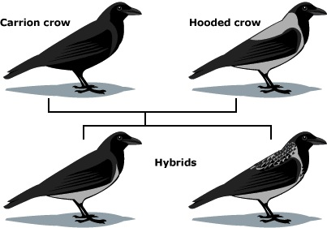

Slide 14
Other issues in transgenics and generic engineering researches
the risks and benefits of the experimental use of animals;
the risk of creating new diseases—for which there is no treatment—by combining animal DNA or human DNA with plant DNA
the potential long-term risks to the environment;
the potential for increased suffering of transgenic organisms. Various bioethicists, environmentalists, and animal rights activists have argued that it is wrong to create animals that would suffer as a result of genetic alteration (for example, a pig with no legs) and that such experimentation should be banned

Slide 15
The Legal Implications of Transgenics
Creation of slave race
In April 1998, scientists Jeremy Rifkin and Stuart Newman debate on “Humanzee”
Give rights and protection to a created being that was owed by human
Employing genetic engineering in competitions

Slide 16
جمع بندی
دانش امروزی بشر به چنان پیشرفتی دست پیدا کرده است که در حوزه های مختلف علمی از پزشکی تا کشاورزی و صنعت قادر به دستورزی ژنتیکی اشکال مختلف حیات است.
بنابراین بشر امروزی به عصری وارد شده است که با دست ورزی کدهای ژنتیکی موجودات و یا مهندسی موجودات کاملاً جدید، تعامل او با جهان طبیعت در حال تغییر است.
همانند هر فناوری نوظهور، نگرانی، ترس جنبه های اخلاقی در مهندسی ژنتیک هم مطرح است.
برخی از این نگرانیها مبنای درستی داشته و مربوط به مخاطرات احتمالی و جنبه های احتیاطی این فناوری است در حالی که سایر نگرانیها نتیجه اطلاعات نادرست، تعصبات مذهبی، یا هیجانات اجتماعی می باشد.
بسیاری از مخالفان از این نگرانند که استفاده از این فناوری جدید در زندگی گیاهان و جانواران و حتی انسان دخالتهای ناروائی بکند و یا آثار سوئی بر سلامت انسان و محیط زیست بگذارد.
با توجه به جوان بودن این فناوری و ا مکانات فراوانی که در جهت بهبود شرایط و اوضاع زندگی بشری به همراه دارد، ارزیابی و شناخت دقیق جنبه های اخلاقی می تواند آینده دوران مهندسی ژنتیک را بیمه نماید.

Slide 17

Q & A

Slide 18
منابع
© 2013, American Institute of Biological Sciences
http://www.actionbioscience.org/biotechnology/glenn.html
https://www.nature.com/
http://www.namlik.me/article/مسئله%20اخلاق%20در%20مهندسی%20ژنتیک%20انسانی
https://maktabkhooneh.org/course/107/chapter/7/lesson/1/

Slide 19
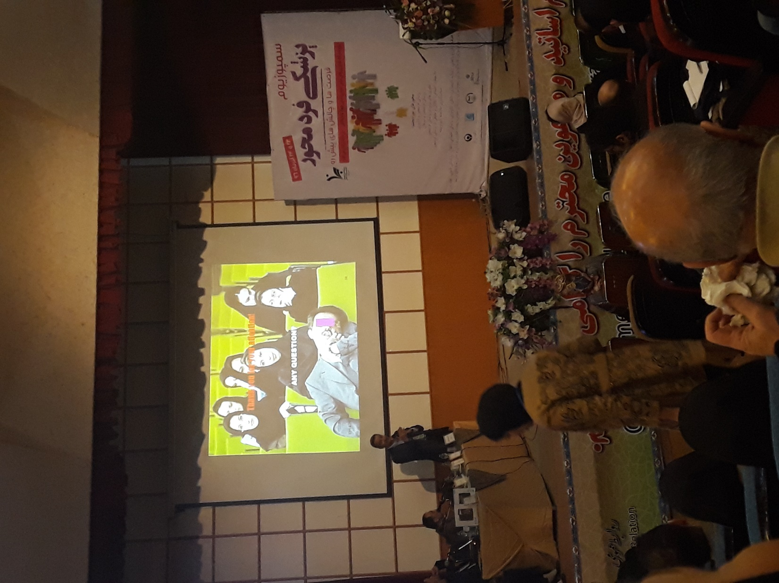
با تشکر از توجه شما ☺

